Slide 1
PRESTAÇÃO DE CONTAS Maio/2012 ASSESSORIA DE IMPRENSA INSTITUCIONAL/PRESIDÊNCIA CMSP

Slide 2
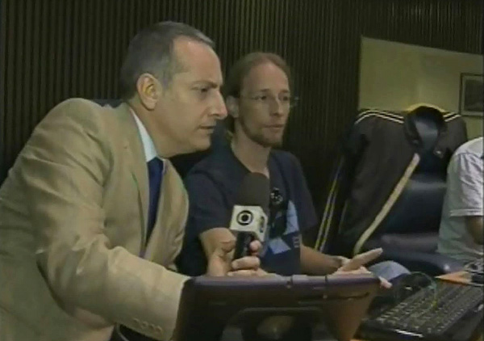
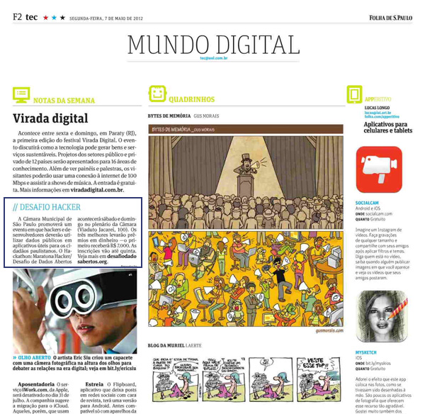
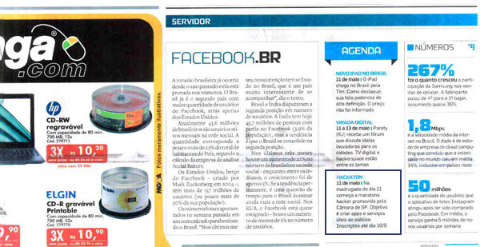
ASSESSORIA DE IMPRENSA
INSTITUCIONAL/PRESIDÊNCIA CMSP
MARATONA HACKATHON
Desafio Hacker 07/05/2012 - Folha de S. Paulo - SP (TEC)
http://www.info4.com.br/gomateria.asp?cod=89940&nome=2631&cliente=2631
Maratona Hacker - 12 de maio
TV Globo – Jornal Nacional
http://info4.com.br/gomateria.asp?cod=93293&nome=2631&cliente=2631
Hackathon - 07/05/2012 - O Estado de S. Paulo - SP (Link)
http://www.info4.com.br/gomateria.asp?cod=90049&nome=2631&cliente=2631

Slide 3
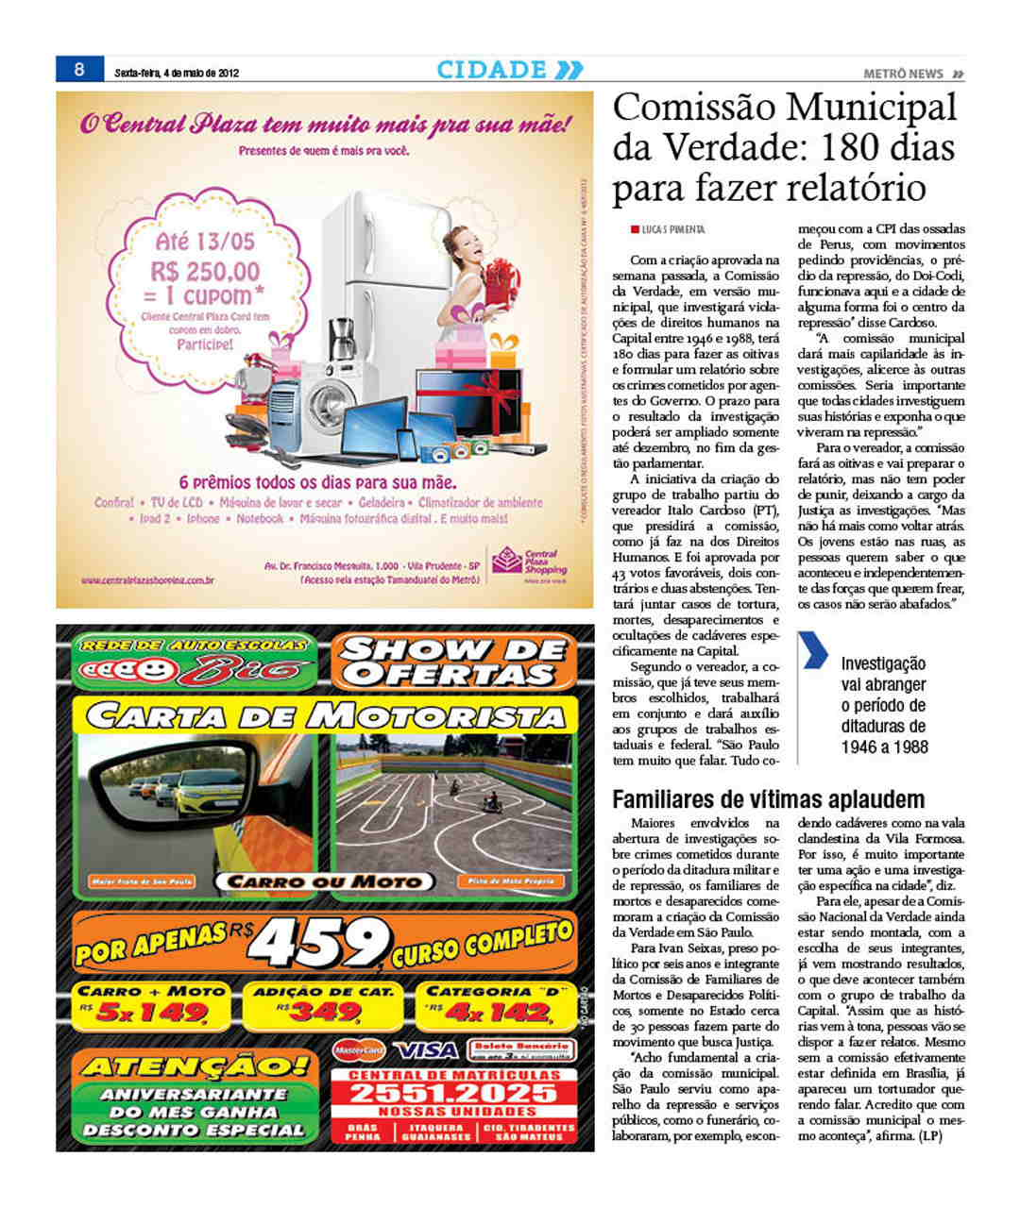
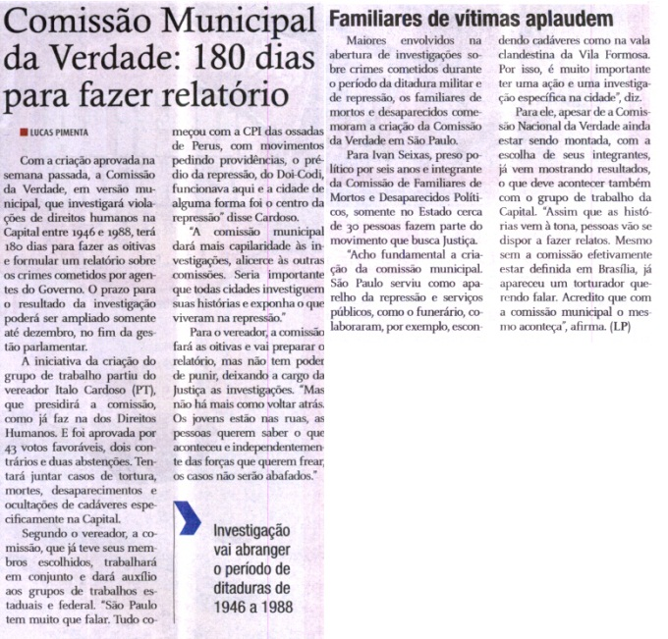
ASSESSORIA DE IMPRENSA
INSTITUCIONAL/PRESIDÊNCIA CMSP
04 de maio Metrô News - SP
Comissão Municipal da Verdade
180 dias para fazer relatório
04/05/2012 – Folha de S.Paulo (Cidade)
http://www.info4.com.br/gomateria.asp?cod=89244&nome=2631&cliente=2631

Slide 4
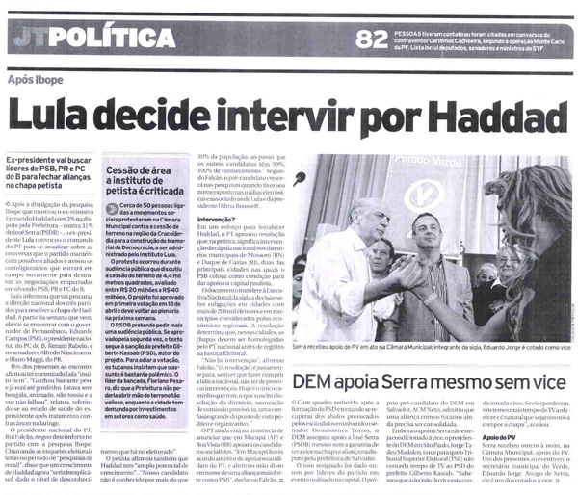
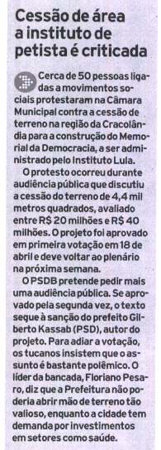
ASSESSORIA DE IMPRENSA
INSTITUCIONAL/PRESIDÊNCIA CMSP
11 de maio
Concessão terreno Instituto Lula
Cessão de área a instituto de petista é criticada
11/05/2012 - Jornal da Tarde - SP (JT Política)
http://www.info4.com.br/gomateria.asp?cod=92095&nome=2631&cliente=2631
11 de maio
Concessão terreno Instituto Lula
Cessão de área a instituto de petista é criticada
11/05/2012 - Jornal da Tarde - SP (JT Política)
http://www.info4.com.br/gomateria.asp?cod=92095&nome=2631&cliente=2631

Slide 5
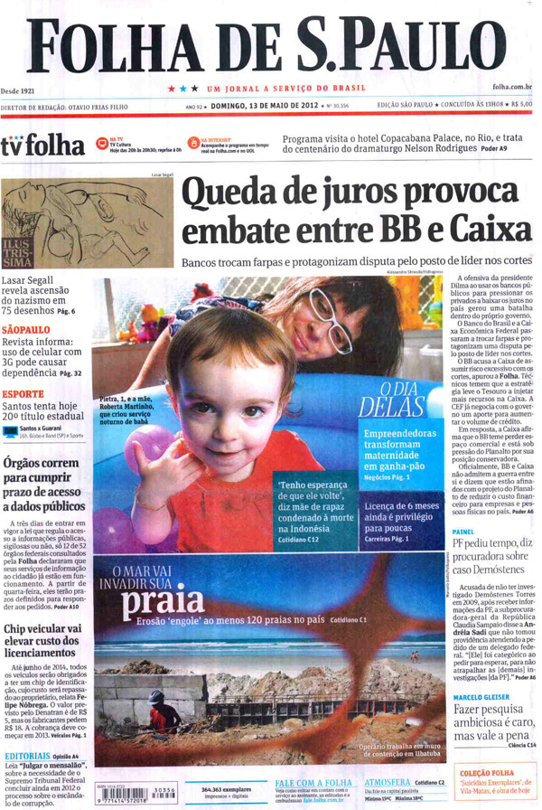
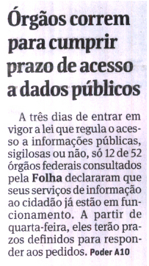
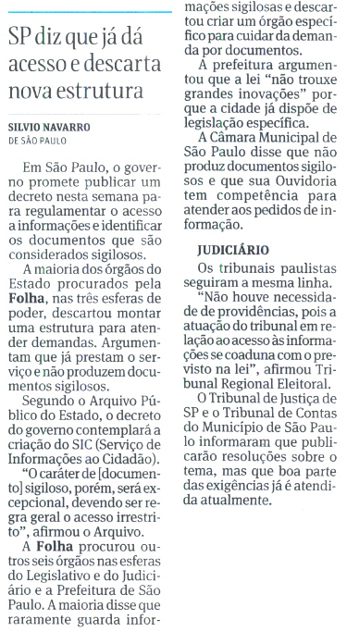
ASSESSORIA DE IMPRENSA
INSTITUCIONAL/PRESIDÊNCIA CMSP
13 de maio
Lei de Acesso à Informação
Órgãos correm para cumprir prazo de acesso a dados públicos
13/05/2012 - Folha de S. Paulo - SP (Poder)
http://www.info4.com.br/gomateria.asp?cod=92714&nome=2631&cliente=2631

Slide 6
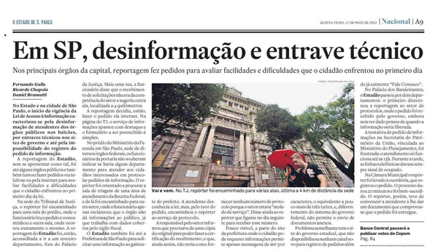
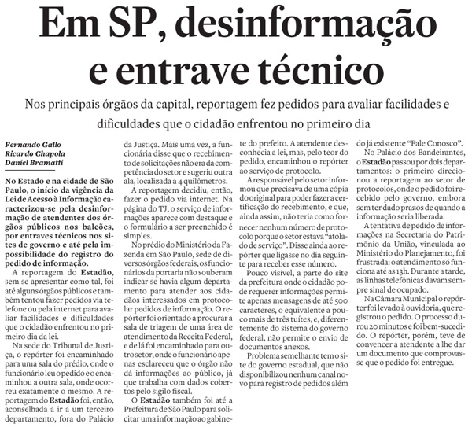
ASSESSORIA DE IMPRENSA
INSTITUCIONAL/PRESIDÊNCIA CMSP
17 de maio
Lei de acesso à Informação
Em SP, desinformação e entrave técnico
17/05/2012 - O Estado de S. Paulo - SP (Nacional)
http://www.info4.com.br/gomateria.asp?cod=94623&nome=2631&cliente=2631

Slide 7
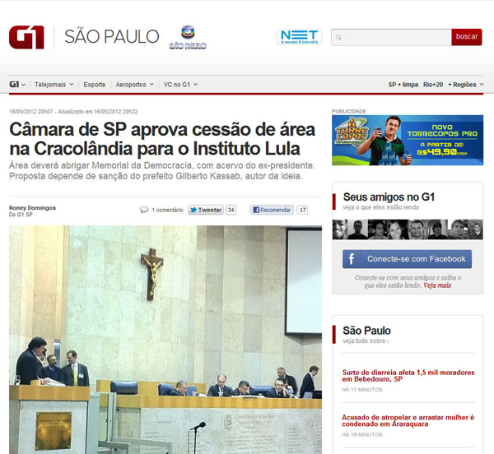
ASSESSORIA DE IMPRENSA
INSTITUCIONAL/PRESIDÊNCIA CMSP
15 de maio
G1
Câmara de São Paulo aprova cessão de área na Cracolândia para o Instituto Lula. Área deverá abrigar Memorial da Democracia, com acervo do ex-presidente.
Proposta depende de sanção do prefeito Gilberto Kassab, autor da ideia.
http://g1.globo.com/sao-paulo/noticia/2012/05/camara-de-sp-aprova-cessao-de-area-na-cracolandia-para-o-instituto-lula.html

Slide 8
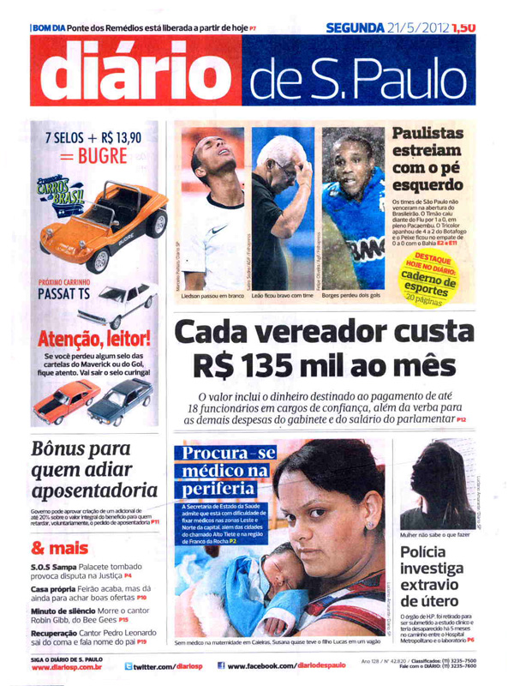
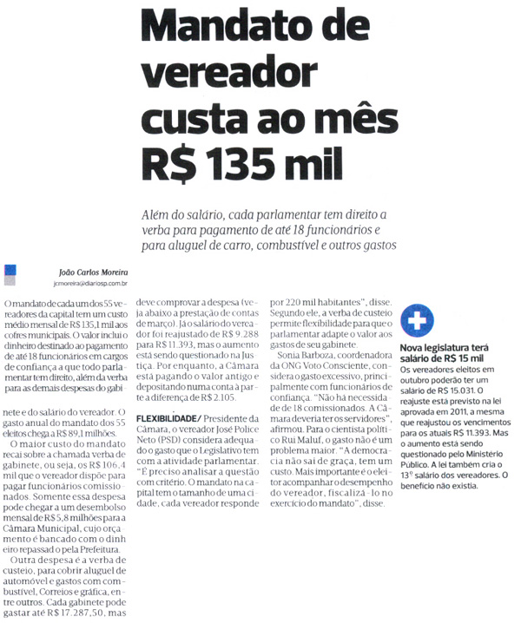
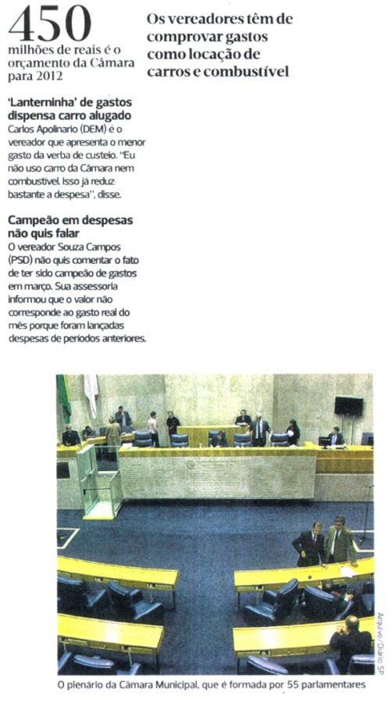
ASSESSORIA DE IMPRENSA
INSTITUCIONAL/PRESIDÊNCIA CMSP
21 de maio Cada vereador custa R$ 135 mil ao mês
21/05/2012 - Diário de S. Paulo - SP (Dia a Dia - Política)
http://www.info4.com.br/gomateria.asp?cod=96042&nome=2631&cliente=2631

Slide 9
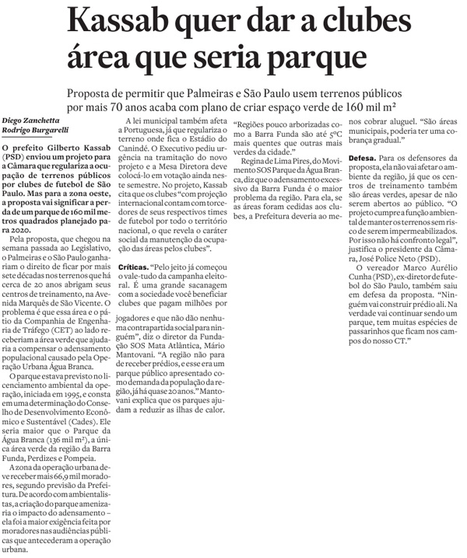
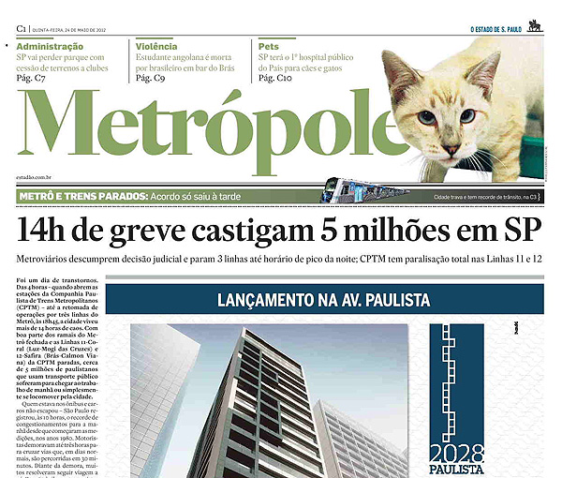
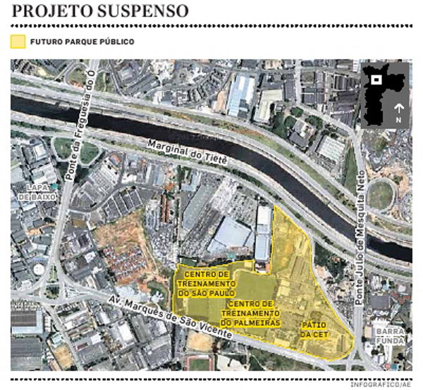
ASSESSORIA DE IMPRENSA
INSTITUCIONAL/PRESIDÊNCIA CMSP
24 de maio
SP vai perder parque com cessão de terrenos a clubes
24/05/2012 - O Estado de S. Paulo - SP (Metrópole)
http://www.info4.com.br/gomateria.asp?cod=97974&nome=2631&cliente=2631

Slide 10
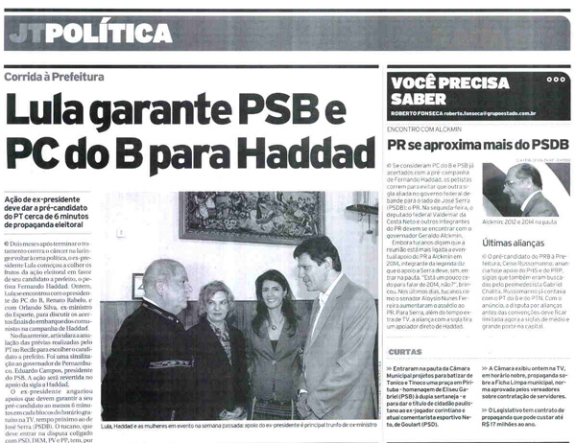
ASSESSORIA DE IMPRENSA
INSTITUCIONAL/PRESIDÊNCIA CMSP
26 de maio
Campanha Ficha Limpa
Você Precisa Saber - Jornal da Tarde - SP (JT Política)
http://www.info4.com.br/gomateria.asp?cod=98963&nome=2631&cliente=2631

Slide 11
PRESTAÇÃO DE CONTAS maio/2012 TV Câmara

Slide 12
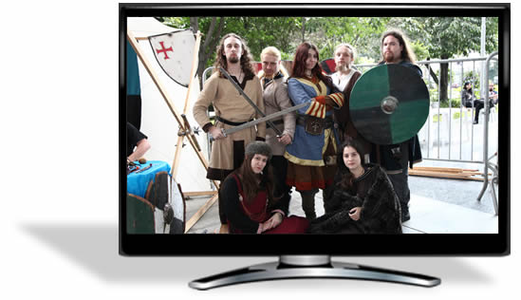
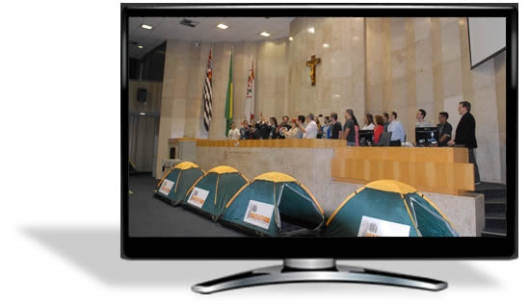
VIRADA CULTURAL Cobertura da participação da Câmara na Virada Cultural, com divulgação de toda a programação de forma antecipada, e acompanhamento de toda a programação desenvolvida em todas as salas e nos espaços anexos à Câmara
MARATONA HACKATHON Cobertura da Maratona Hackathon, evento que durou 48h e reuniu hackers para desenvolver aplicativos que possibilitem que a população tenham acesso de forma mais facilitada aos dados abertos disponibilizados pela Câmara

Slide 13
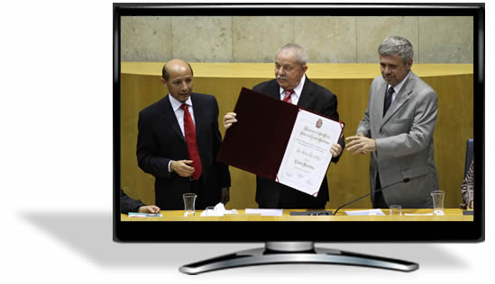
COMO FUNCIONA A TV Câmara produziu vídeo sobre como funciona a comunicação da Casa: TV, Rádio Web e o Portal e como o trabalho dos vereadores chegam à população através desses canais de comunicação. O vídeo já começou a ser exibido em feiras populares que contam com a participação da Câmara
LULA Em uma sessão concorrida e transmitida ao vivo, a TV Câmara levou aos telespectadores a cobertura da homenagem dos vereadores ao ex-presidente Lula, na qual ele foi agraciado com o Título de Cidadão Paulistano e a Medalha Anchieta

Slide 14
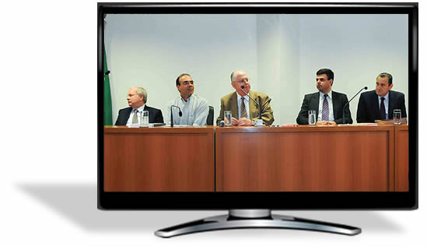
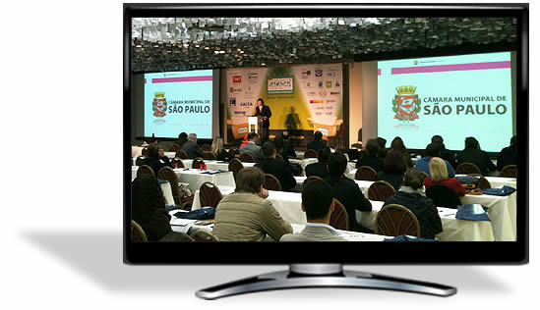
TV DIGITAL Foi também destaque na cobertura jornalística da TV Câmara o encontro realizado na Assembleia Legislativa par assinatura do Termo de Cooperação Técnica com os municípios que farão parte da rede Legislativa de TV Digital.
OUVIDORIA
A Ouvidoria da Câmara recebeu o prêmio de melhor estratégia de marketing no serviço público na 9ª edição do fórum "As Grandes Sacadas de Marketing", promovido pelo Centro Nacional de Modernização Empresarial (Cenam). A TV Câmara cobriu todo o evento.

Slide 15
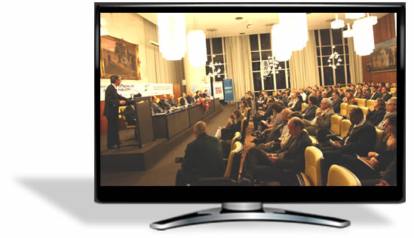
ENCONTRO DE AGENTES PÚBLICOS
O Jornal da Câmara acompanhou também o 4º Encontro Estadual de Agentes Públicos e o 1º Congresso Nacional de Servidores do Legislativo e dos Tribunais de Contas Municipais, realizado na Câmara Municipal durante o mês de maio.

Slide 16
PRESTAÇÃO DE CONTAS maio/2012 Rádio Web Câmara

Slide 18
Produção
4.457 boletins
Cerca de 86 horas de gravações
Médias:
371 boletins/mês
12 boletins/dia
Pautas abordadas
Sessões ordinárias, extraordinárias, solenes e conjuntas
Comissões técnicas
Audiências e manifestações públicas
CPIs
Eventos diversos

Slide 19
Audiência
(Apuração em 22/05)
278.135 acessos no Brasil e em Servidores de outros 64 países
RELATÓRIO | ACESSOS | EVOLUÇÃO
28/06 | 2.850 | ----
29/07 | 9.196 | + 322,66%
24/08 | 18.169 | + 97,57%
23/09 | 37.545 | + 106,64%
26/10 | 62.829 | + 67,34%
24/11 | 84.724 | + 34,85%
16/12 | 108.197 | + 27,70
23/01 | 139.998 | + 29,39%
23/02 | 172.432 | + 23,17
23/03 | 201.487 | + 16,85%
23/04 | 241.386 | + 19,80%
22/05 | 278.135 | + 15,22%

Slide 20
Evolução
(Apuração em 22/05)
278.135 acessos no Brasil e em Servidores de outros 64 países
Médias:
23.177 acessos/mês
772 acessos/dia

Slide 21
Países/Servidores
(Apuração em 22/05)
Alemanha, Arábia Saudita, Argentina, Austrália, Áustria, Azerbaijão, Bélgica, Bolívia, Bósnia e Herzogovina, Brasil, Canadá, Chile, China, Colômbia, Costa Rica, Croácia, Dinamarca, Emirados Árabes, Equador, Eslováquia, Espanha, Estados Unidos, França, Geórgia, Grécia, Holanda, Honduras, Hungria, Índia, Indonésia, Inglaterra, Irlanda, Israel, Itália, Japão, Lituânia, Luxemburgo, Malásia, Marrocos, Martinica, México, Nova Zelândia, Paraguai, Paquistão, Polônia, Porto Rico, Portugal, Quênia, Reino Unido, República Tcheca, República da Coreia, República Dominicana, Romênia, Rússia, Sérvia, Suíça, Tailândia, Taiwan, Tunísia, Turquia, Ucrânia, Uruguai e Venezuela.

Slide 22
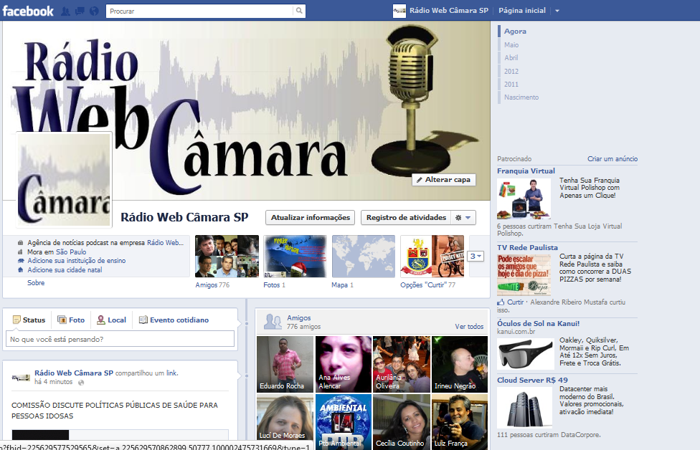
Mídias Sociais
Facebook
776 pessoas conectadas ao perfil
344 pessoas curtiram a página

Slide 23
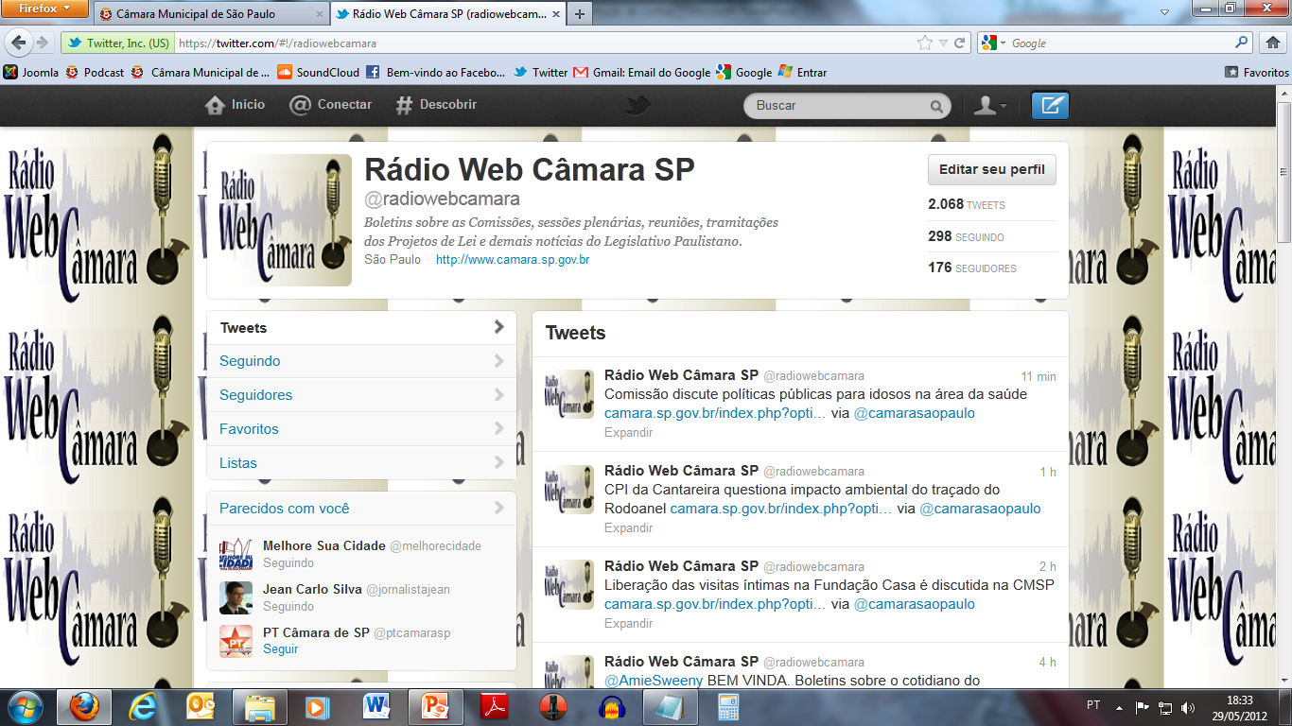
Mídias Sociais
Twitter
176 seguidores

Slide 24
PRESTAÇÃO DE CONTAS maio/2012 Portal da Câmara

Slide 25
Audiência do Portal
1,9 milhão de páginas acessadas
Aumento de 161% em relação ao mesmo mês do ano anterior
Maio/2011
Maio/2012
Total nos últimos 12 meses: 12,7 milhões
Visitas únicas nos últimos 12 meses: 701 mil

Slide 26
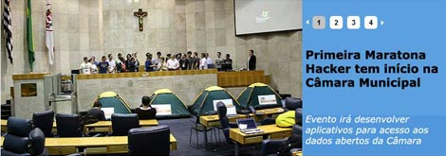
Notícias
A equipe de reportagem do Portal da Câmara produziu 280 reportagens sobre projetos, leis e eventos ocorridos na Câmara Municipal de São Paulo durante o mês de MAIO de 2012. Neste período, foram produzidas 91 fotos, todas disponibilizadas na capa e nas páginas internas do Portal

Slide 27
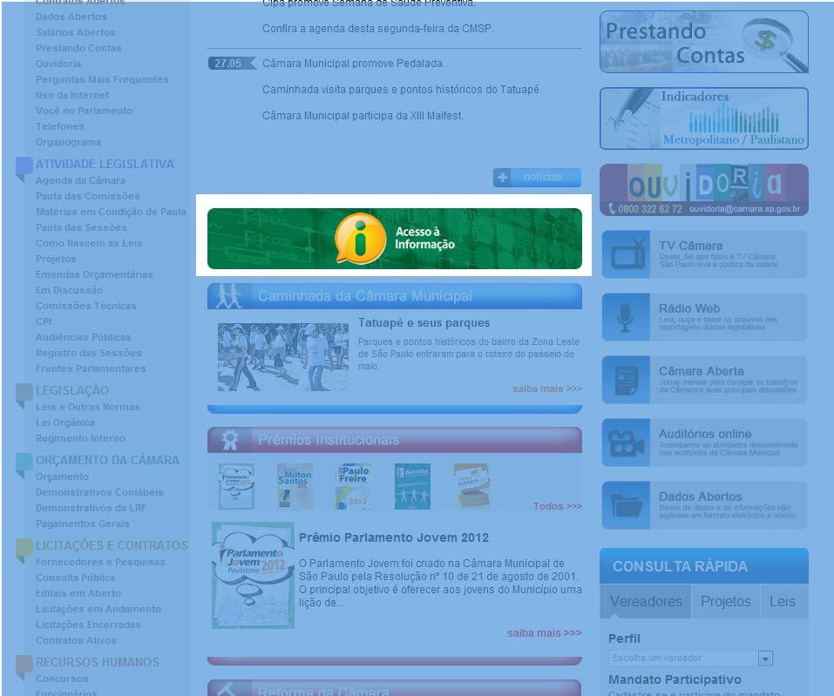
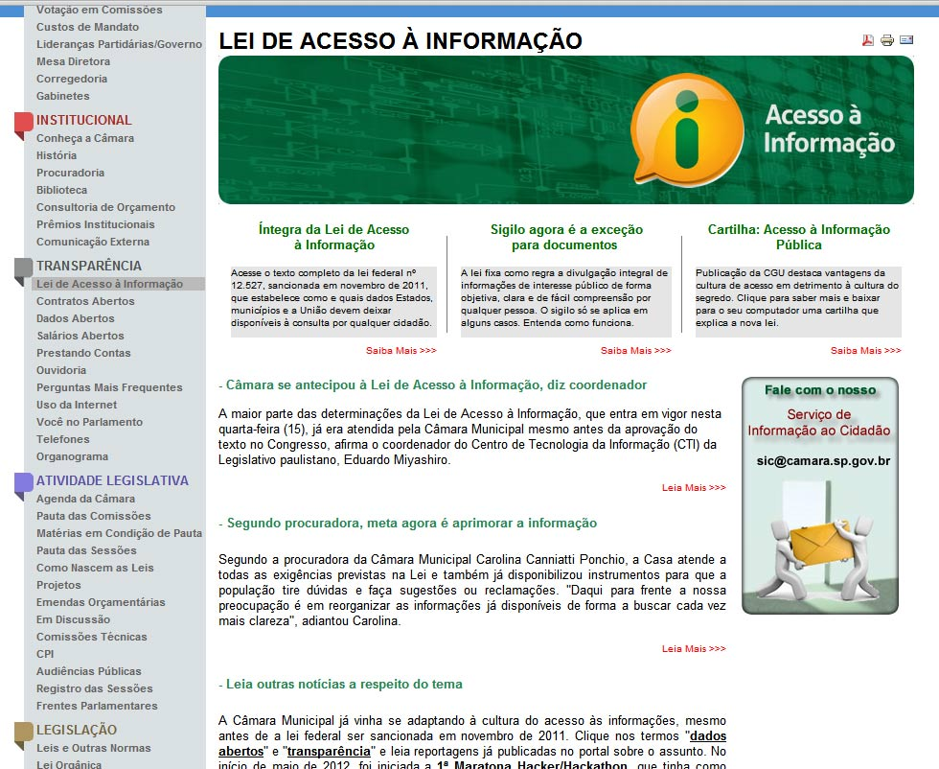
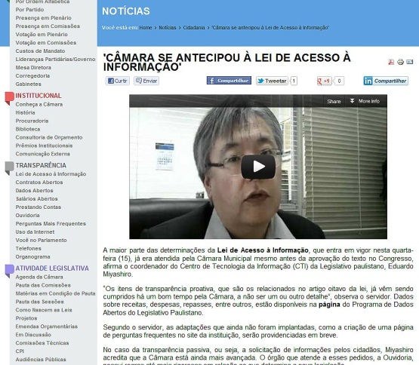
Acesso à Informação
As equipe de design e programação, em conjunto com a redação, criaram um hotsite com explicações sobre como funciona a Lei de Acesso à Informação e como o cidadão pode consultar os dados da Câmara Municipal

Slide 28
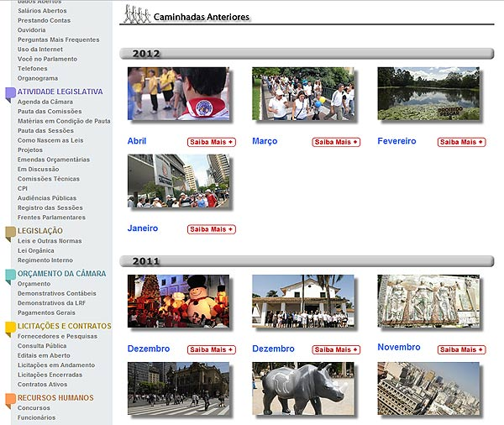
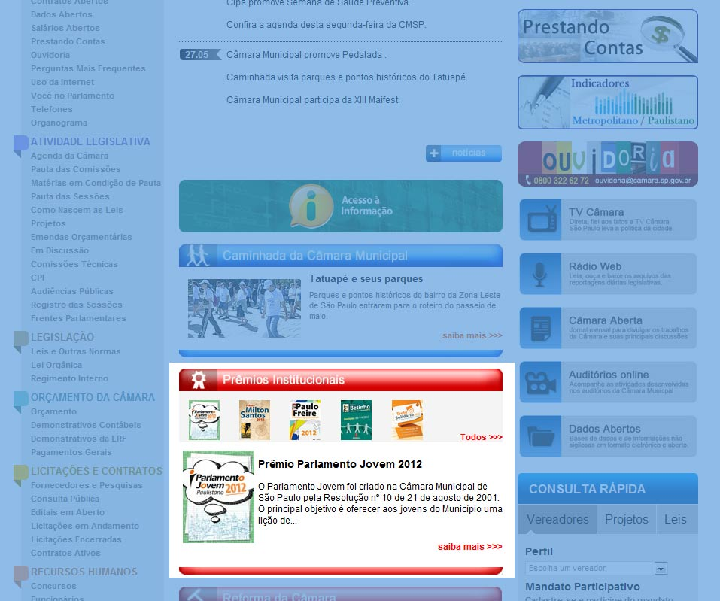
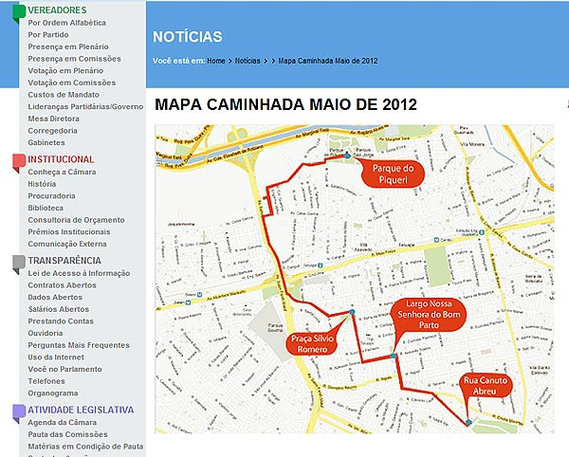
Caminhadas
A Câmara realizou 18 Caminhadas nos últimos dois anos. Todos os dados , mapas e fotos foram disponibilizados na página especial da Caminhadas da Câmara

Slide 29
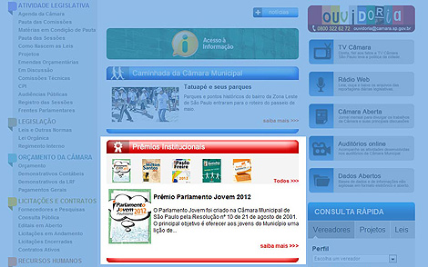
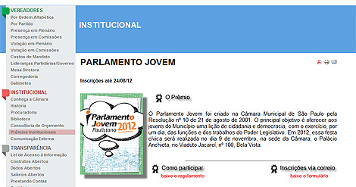
Prêmios Institucionais
Criação da área de Prêmios Institucionais na Home para orientar os leitores sobre os eventos e premiações da Câmara

Slide 30
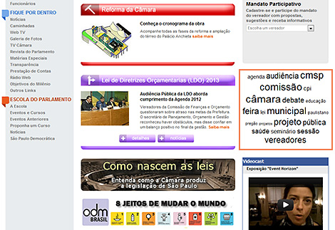
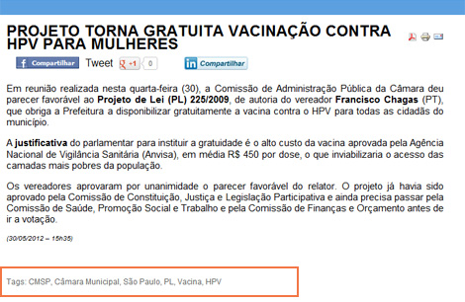
Tagueamento Portal
Criação de ‘Nuvem de Tag’ para facilitar pesquisa em mecanismos de busca e banco de dados do Portal

Slide 31
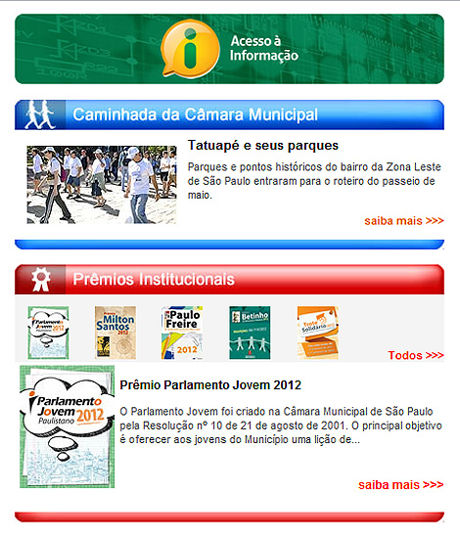
Reformulação das artes
A equipe de criação do portal atualizou as artes exibidas na capa do Portal, facilitando a navegação dos leitores pelos diversos canais de informação disponibilizado pelo site

Slide 32
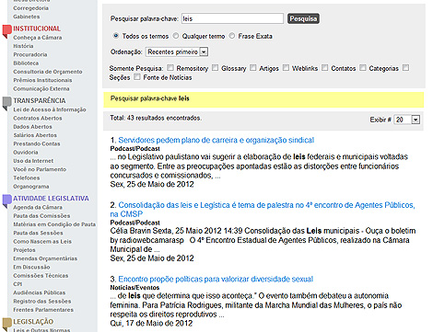
Reformulação de layout
Reformulação do layout de apresentação da página de busca do portal para torná-la mais atrativa e mais eficiente para pesquisa de leitores

Slide 33
TV Minuto
Criação de 43 slides para veiculação na TV Minuto com notícias, informações institucionais e serviços, convidando os cidadãos a virem à Câmara

Slide 34
TV Minuto - Ficha Limpa
Criação de campanha para divulgar o que é, como funciona, quem é afetado e os prazos legais da nova lei Ficha Limpa Municipal

Slide 35
Redes Sociais da CMSP
Facebook
Curtem a página: 1.414 pessoas
Total de opções "Curtir“ em links e postagens: 1.394
Alcance médio semanal: 8.123 pessoas*
*O alcance total semanal da página da CMSP no mês de Maio significa que cerca de 8.123 pessoas estão acessando os conteúdos postados no Facebook, semanalmente.

Slide 36
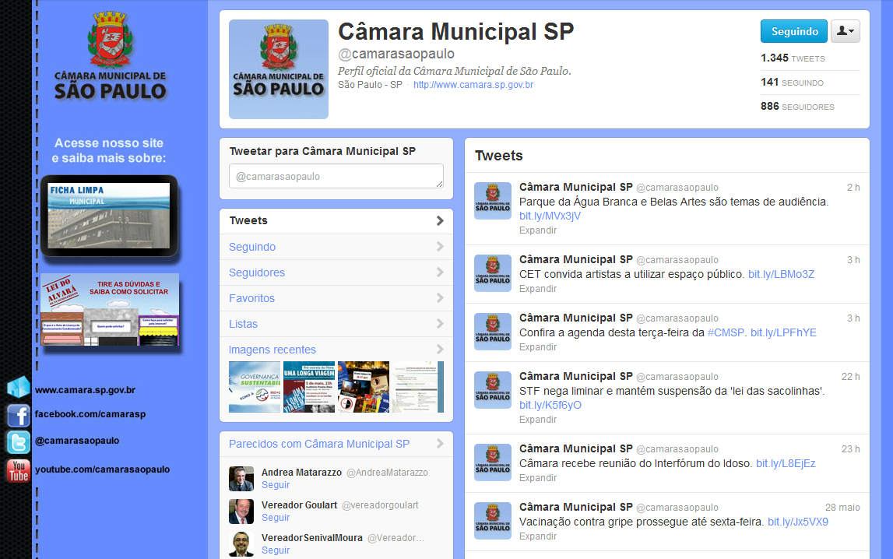
Redes Sociais da CMSP
Twitter
884 seguidores
Publicações realizadas: 198
Clicks nas publicações: 431

Slide 37
Redes Sociais da CMSP
26 videocasts publicados
6745 visualizações
Videocasts em destaque:
Hackathon - Maratona Hacker da CMSP
Audiência Pública Instituto Lula
Conferência Produção Mais Limpa
Virada Cultural na Câmara

Slide 38
PRESTAÇÃO DE CONTAS maio/2012 Publicidade
Publicidade

Slide 39
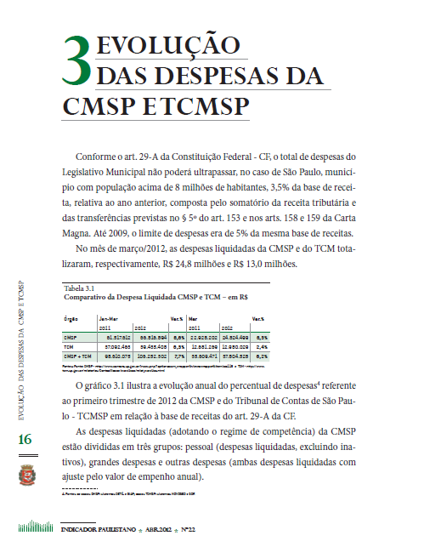
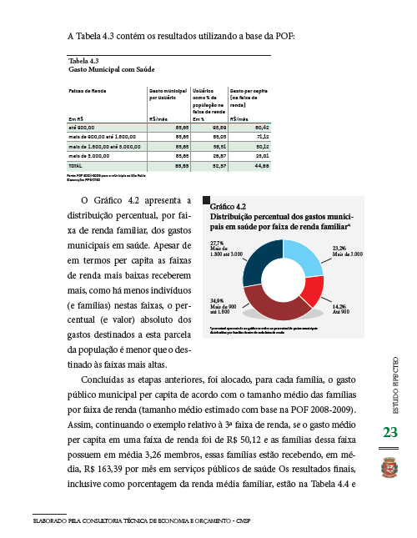
Publicidade
Indicador Paulistano
Diagramação, elaboração de infográficos e fechamento da publicação mensal do boletim eletrônico, elaborado pela Consultoria Técnica de Economia e Orçamento (CTEO) da Câmara Municipal de São Paulo.
O boletim traz a conjuntura econômica e social do município, apresentando estudos e dados sobre índices que fundamentam o desenvolvimento regional.

Slide 40
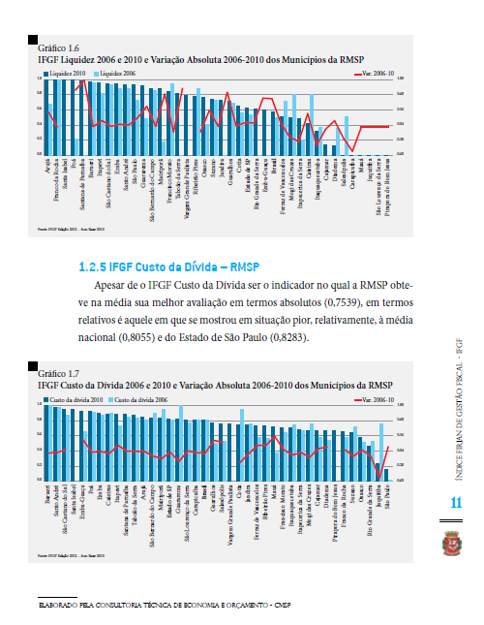
Publicidade
Indicador Metropolitano
Diagramação, elaboração de infográficos e fechamento da publicação mensal do boletim eletrônico, elaborado pela Consultoria Técnica de Economia e Orçamento (CTEO) da Câmara Municipal de São Paulo.
O boletim traz a conjuntura econômica e social da região metropolitana, apresentando estudos e dados sobre índices que fundamentam o desenvolvimento da região.

Slide 41
Publicidade
Cardápio Paulistano
Criação e produção de cartuns animados com temas sobre a cidade de São Paulo para veiculação na TV Câmara São Paulo.

Slide 42
Publicidade
Cardápio Paulistano – vídeo
Clique ao lado para assistir

Slide 43
Publicidade
Cardápio Paulistano - vídeo
Clique ao lado para assistir

Slide 44
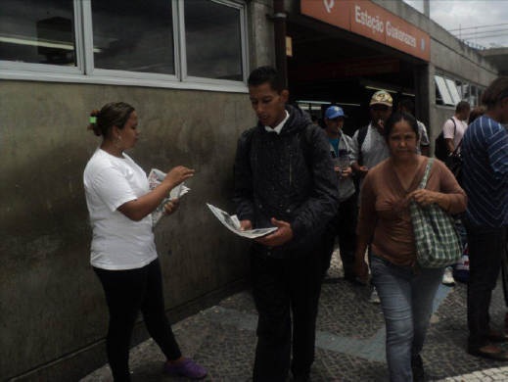
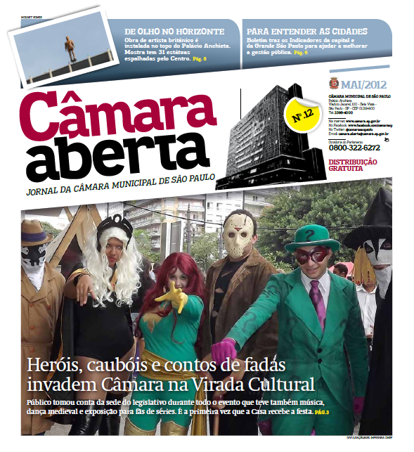
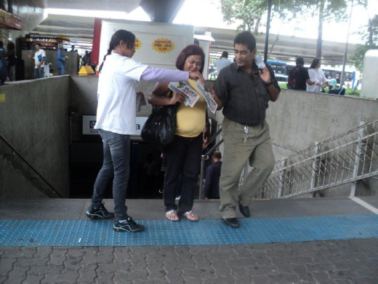
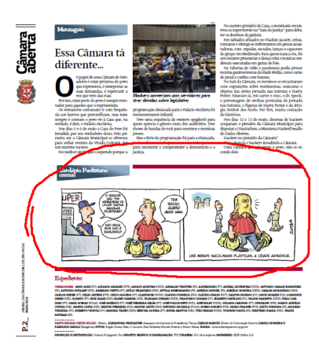
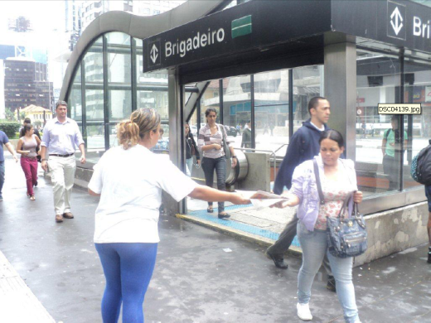
Publicidade
Jornal Câmara Aberta
Impressão e distribuição mensal de 300 mil exemplares do Jornal Câmara Aberta, criação, roteiro e ilustrações de quadrinhos “tiras” para o jornal.
Produção dos exemplares
Ação de distribuição nas principais estações do Trem e Metrô
Criação de “tiras”

Slide 45
Publicidade
Eventos Oficiais
Participação da Câmara Municipal de São Paulo nos eventos oficiais do município, reafirmando a vocação democrática da Câmara por meio de incentivo à participação popular no passo a passo das decisões que afetam o dia a dia da população e do futuro da cidade de São Paulo.
20/05/2012 – 25ª Feira de Artes da Vila Pompéia
26 e 27/05/2012 – XIII Maifest

Slide 46
Publicidade
Eventos
25ª Feira de Artes da Vila Pompéia
Evento sociocultural de lazer e entretenimento com entrada livre e gratuita que visa a transformação social através da cultura. Público estimado : 120 mil pessoas.
Evento realizado no dia 20 de maio de 2012, em 6 quadras compreendidas entre as ruas: Rua Xerentes; Rua Caraíbas; Rua Tucuna; Rua Ministro Ferreira Alves; Rua Maringá; e Rua Padre Chico.

Slide 47
Publicidade
Eventos
XIII Maifest
Evento multicultural, público e gratuito que celebra no Brasil a chegada da primavera alemã. Em 2012 o tema central foi a cultura pela com o objetivo de democratizar a cultura e trazer o poder público junto ao cidadão.

Slide 48
Publicidade
Prêmios
9ª Edição Fórum “As Grandes Sacadas de Marketing”
PRÊMIO AS GRANDES SACADAS DE MARKETING 2011
A Câmara Municipal de São Paulo recebeu no último 16/05 o prêmio A Grande Sacada de Marketing 2011 pela Melhor Estratégia de Marketing na categoria Serviços Públicos com a Campanha Ouvidoria do Parlamento. É a primeira vez que uma Casa Legislativa recebe o prêmio.
Promovido pelo Centro Nacional de Modernização Empresarial (CENAM), o evento premia anualmente as instituições que mais se destacaram em criatividade e inovação de conteúdo de marketing.
Para chegar aos vencedores, o CENAM promove estudo documental e setorial, entrevistas e avaliação de matérias de conhecimento público divulgadas em revistas e jornais especializados, analisando o impacto junto ao público-alvo, a fixação da mensagem e a estratégia de marketing como um todo.
Após esta etapa as instituições escolhidas são separadas por categoria e submetidas a uma pesquisa junto a profissionais da área, líderes empresariais e formadores de opinião. Um universo de 5.800 pessoas pesquisadas em todas as regiões do país.

Slide 49
Publicidade
Prêmios
9ª Edição Fórum “As Grandes Sacadas de Marketing”
Créditos:
Reinaldo Meneguim - Divulgação

Slide 50
Publicidade
1ª Hackathon
Criação, produção, divulgação e veiculação da Campanha 1ª Hackathon - Maratona Hacker da Câmara Municipal de São Paulo. Talento hacker a serviço da transparência da Câmara Municipal de São Paulo.
Logo 1ª Hackathon
Veiculação Caderno Especializado TEC - Folha de S. Paulo – 07/05/2012
Veiculação Caderno Especializado LINK - O Estado de S. Paulo – 07/05/2012
Cartazes da campanha distribuídos em 42 universidades, faculdades, centros universitários, Fatec´s e Etec´s

Slide 51
Publicidade
1ª Hackathon
Buzina com identidade visual
1ª Hackathon
Ação de divulgação com promotores em 18 universidades
Barracas com identidade visual
1ª Hackathon
Banner divulgação da maratona exposição hall de entrada e plenário da Câmara

Slide 52
Publicidade
Ficha Limpa Municipal
Criação, produção e veiculação da Campanha Institucional – Lei da Ficha Limpa Municipal na TV Aberta, TV Câmara São Paulo, Rádio, Jornal, Jornal de Bairro, Internet e Revista.
Spot Rádio (clique para ouvir)
Anúncio Jornal e Revista
Anúncio Internet

Slide 53
Publicidade
Ficha Limpa - Vídeo
Clique ao lado para assistir

Slide 54
FIM

